Slide 1
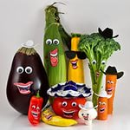
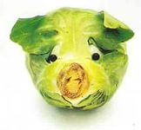
Стихи про овощи
Воспитатель ГБДОУ № 32
Шепырева Людмила Леонидовна

Slide 3
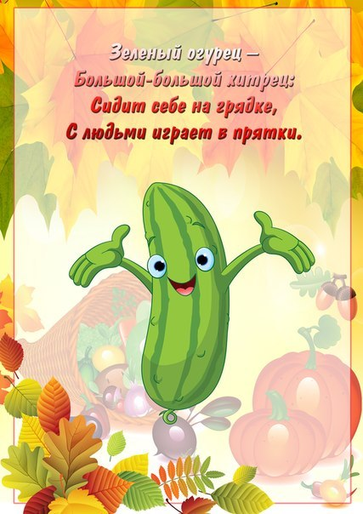

Slide 5
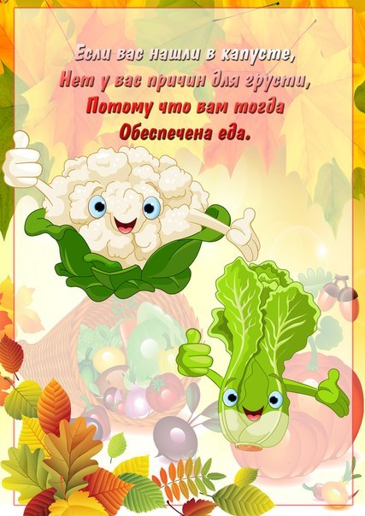

Slide 11
